Slide 1
Скелети
Задачи към S08

Slide 2
Степени на свобода

Slide 3
Задача №1
Перископ
Направете система с DOF=2
Първото движение да е плъзгане
Второто движение да е въртене

Slide 4
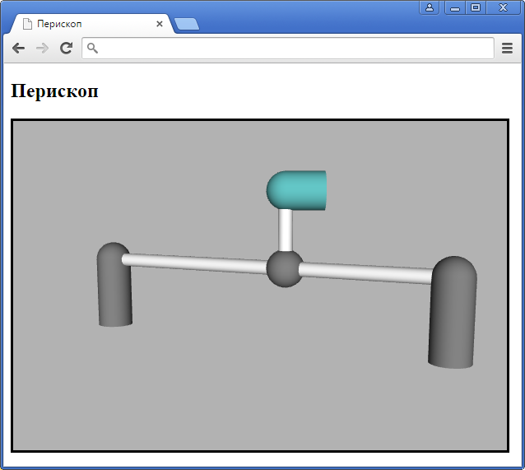
Демо
Файлове

Slide 5
Задача №2
Обвивка на тор
Даден е механизъм с въртящо се дълго рамо
В края, на малко разстояние, се върти късо рамо
Да се добавят цилиндрични ленти
Една лента е по периферията, която обхожда острия връх на последната подвижна част
През определено време да се прави „копие“ на текущата лента, така че всички копия да оформят обвивка на тор

Slide 6
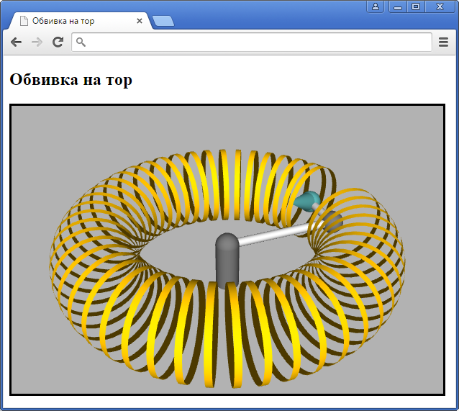
Демо
Файлове

Slide 7
Скелети

Slide 8
Задача №3
Съставни кости
Променете дефиницията на Bone в skeleton.js
Да може кост да е множество от различни обекти
Конструкторът да има два параметъра – дължината на костта и масив от обектите в костта
Следваща
кост
Точка на закачане на следващата кост
Дължина на костта
Масив от обекти, съставящи костта
Център на костта

Slide 9
На базата на тази дефиниция
Направете 3 кости
Първата кост е от две успоредни плоскости и се върти хоризонтално и вертикално
Втората кост е конус с въртене само в една равнина (успоредна на двете плоскости)
Третата кост е перка, която се върти перпендикулярно на втората кост

Slide 10
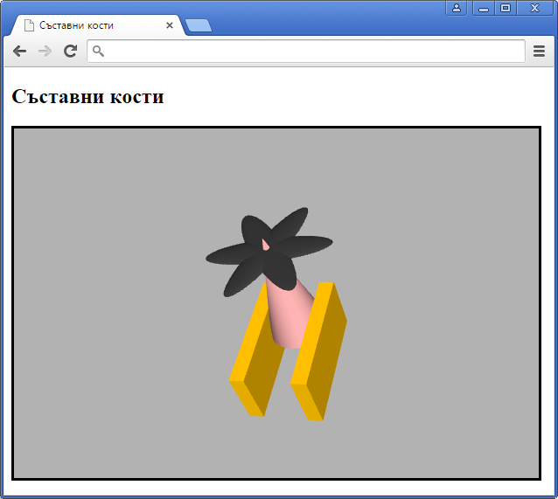
Демо
Файлове

Slide 11
Задача №4
Коноид
Създайте обект Conoid
Той е обобщен пресечен конус
Създайте верига от коноиди
Параметри на Conoid:
center – център, масив от 3 числа-координати
size – размер, масив от два радиуса на долната основа и височина на коноида
ratio – относителен размер на горната основа, масив от 2 числа – съотношенията на радиусите на горната основа спрямо тези на долната

Slide 12
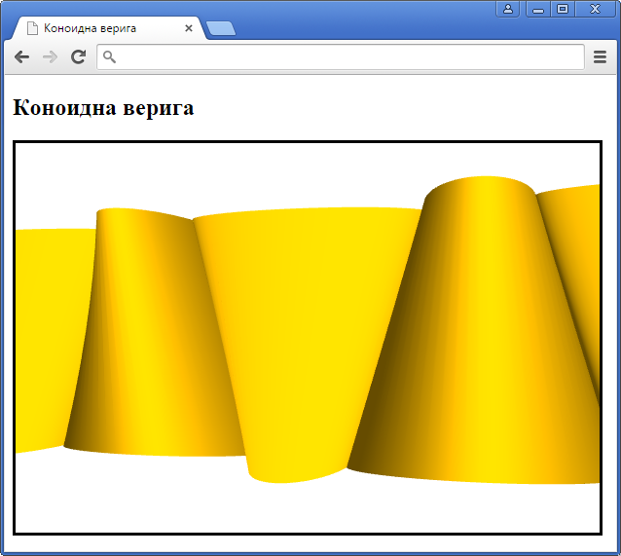
Демо
Файлове

Slide 13
Задача №5
Пръст
Създайте клас Finger за модел на пръст с нокът
Да има метод hook, с който да се сгъва до някакво положение

Slide 14
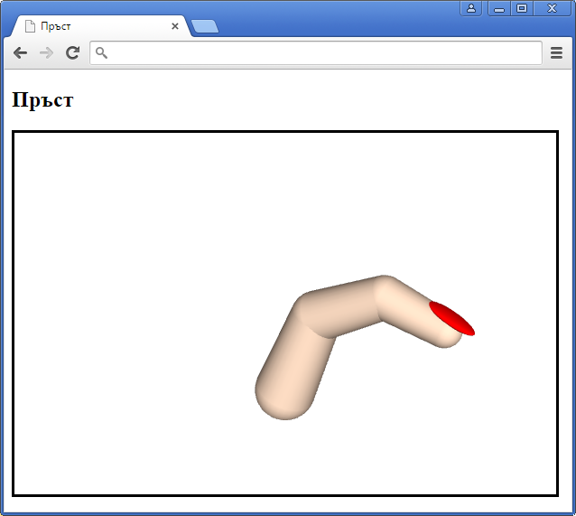
Демо
Файлове

Slide 15
Задача №6
Жестове
Създадени са класове Finger (пръст) и Palm (длан)
Направете пръстите в Palm различни по дължина, дебелина и положение, за да приличат малко на длан с пръсти
Направете два отделни жеста с пръстите и дланите, като те ту правят единия жест, ту другия
Примерна двойка жестове:
Барабанене с пръсти
Отрицателно-забранителен жест

Slide 16
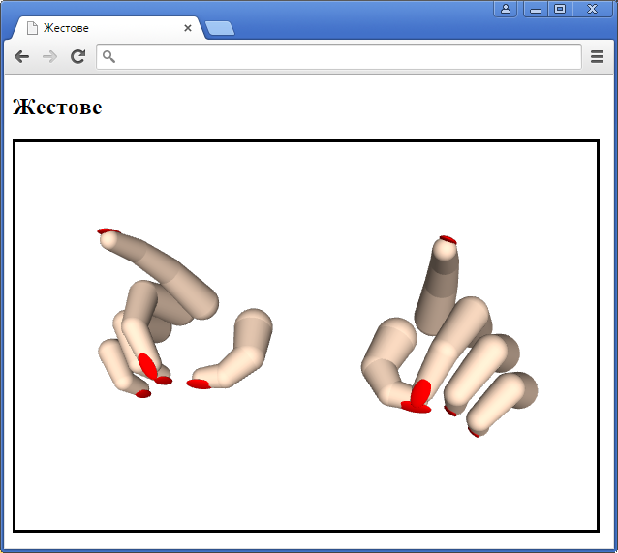
Демо
Файлове

Slide 17
Задача №7
Коремни преси
Анимирайте човечето като примера от лекциите да прави коремни преси с лакът към срещуположно коляно

Slide 18
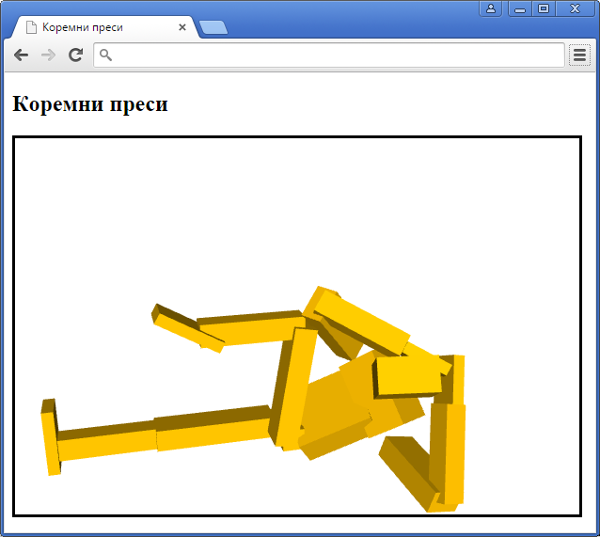
Демо
Файлове

Slide 19
Задача №8
Безтегловност
Направете n фигурки
Всяка се движи като че ли е в безтегловност
По възможност да се използва само един скелет

Slide 20
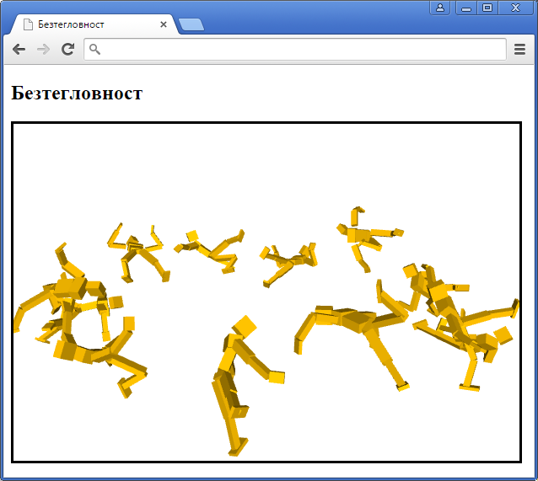
Демо
Файлове

Slide 21
Задача №9
Стъпка по стъпка
Направете човече да ходи
Краката да не се плъзгат нито напред, нито назад

Slide 22
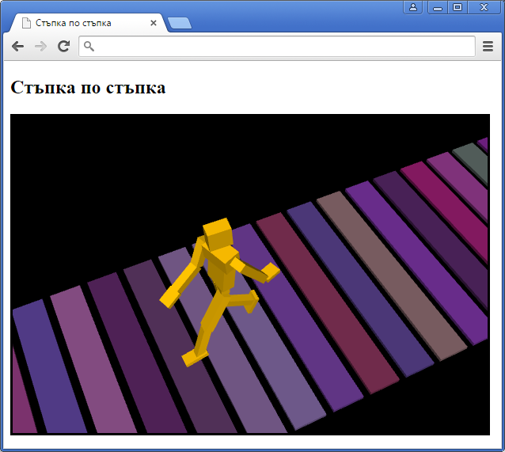
Демо
Файлове

Slide 23
Край

